Slide 1

Pompsofmso mőpof őa
A cigány identitás változása az asszimiláció és a szegregáció tükrében, avagy miért nem tudnak (akarnak?) integrálódni az iváni cigányok?
Kanczler Balázs

Slide 2
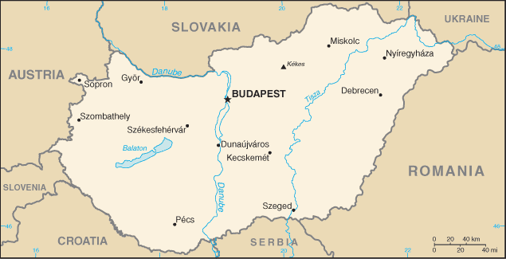
A kutatás helyszínei:
Pompsofmso mőpof őa
Fertőrákos és Iván községek
(Győr-Moson-Sopron megye)

Slide 3
Miért itt???
Pompsofmso mőpof őa
Mert:
Győr-Moson-Sopron megyében él a magyarországi cigányság 2,1 %-a (Kemény-Janky-Lengyel, 2003)
Nyugat-Dunántúlon 1971-2003 között a 4-szeresére emelkedett a cigány lakosság lélekszáma (Kemény-Janky-Lengyel, 2003)
Fertőrákoson:
A 80-as évekbeli szegregálódott cigánytelep eltűnt (átalakult )
A cigány lakosság (rasszjegyek és a Cigány Kisebbségi Önkormányzat Elnöke alapján) túlnyomó része nem vallja magát cigánynak(!)
Ivánban:
2 utcában (Rózsa és Kápolna) szegregálva él a falu cigány lakossága
A cigány hagyományok többsége ma is él

Slide 4
A kutatás módszere:
1. fázis: Fertőrákos és Iván:
Résztvevő megfigyelés
Mélyinterjúk készítése (Polgármester, Cigány Kisebbségi Önkormányzat Elnöke, Gyermekjóléti Szolgálat Családgondozója, Önkormányzat Szociális Előadója)
Strukturált interjúk készítése (15 helyi cigány lakos)
2. fázis: Győr-Moson-Sopron Megyei Levéltár Sopron:
Dokumentumelemzés (Sopron vármegyei cigány összeírások 1773, 1774, 1775, 1778)
Születési és Halotti Anyakönyvi Kivonatok 1895-1902
Községek monográfiáinak feldolgozása, szakirodalmak felhasználása
3. fázis: Iván:
Mélyinterjúk készítése (15 nem cigány helyi lakos)
Résztvevő megfigyelés a helyi konfliktusban

Slide 5

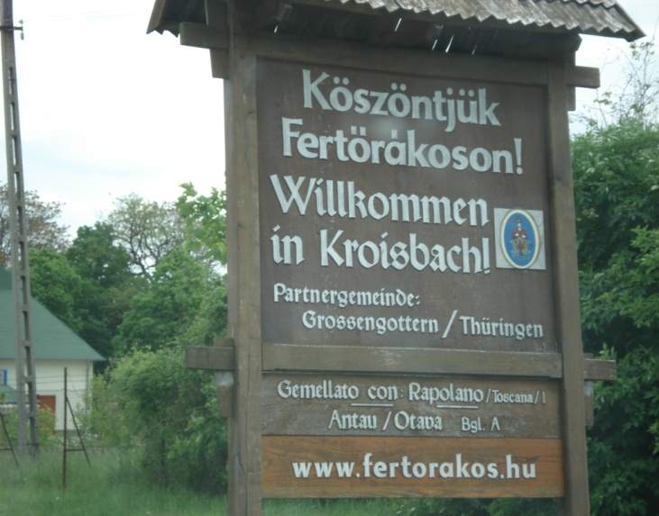
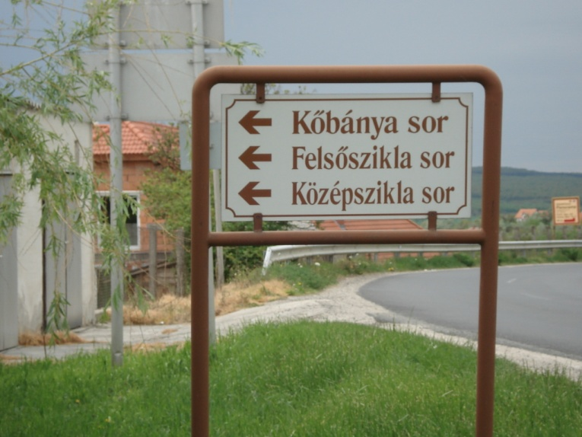
Fertőrákos I.
Lélekszám: 2288 fő
Német és cigány kisebbség
83 fő német nemzetiségű
111 fő kötődik a német kultúrához és hagyományokhoz
(2001. évi népszámlálás)
kb. 200 (30!!) fő köszörűs (sváb) cigány
Leggyakoribb cigány név: Pfeiffer (1690)

Slide 6
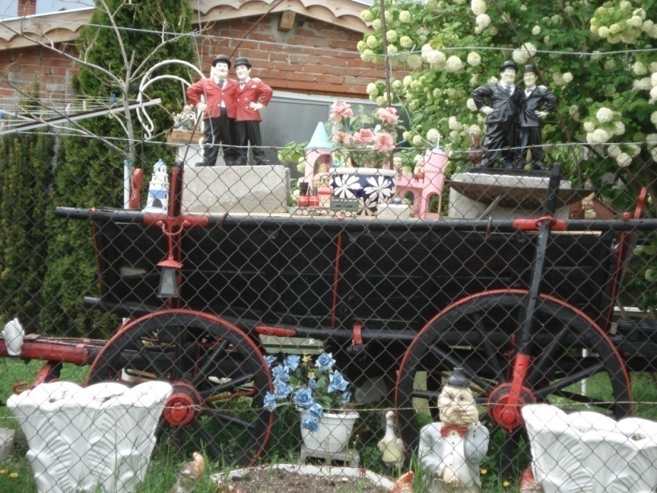
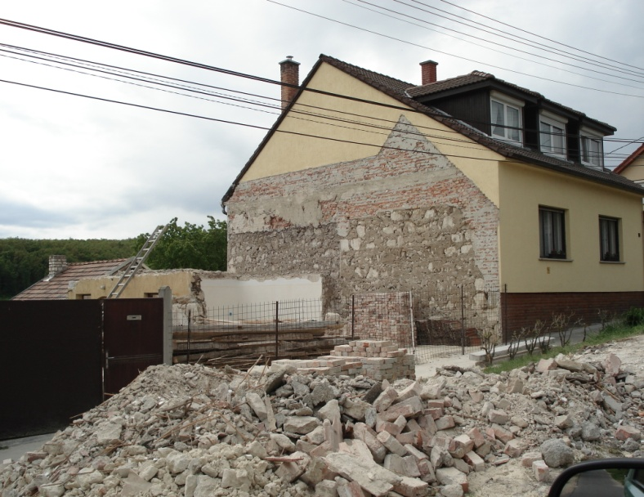
Fertőrákos II.
A cigány lakosság beköltözése a faluba, asszimiláció
Beszélt nyelvek: magyar és német
Cigány hagyományok (népviselet, életmód, archaikus
cigány szakmák)kihalása
Foglalkozás: Ausztriában-lomtalanítás, betanított v.
segédmunka, mezőgazdasági munka Ausztriában és
Magyarországon, vasazás

Slide 7
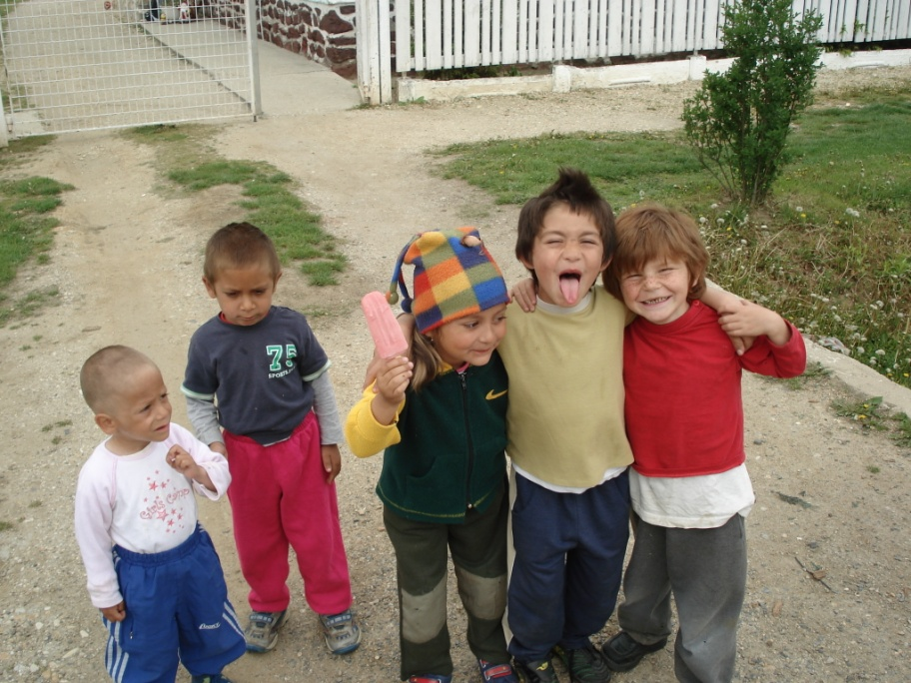
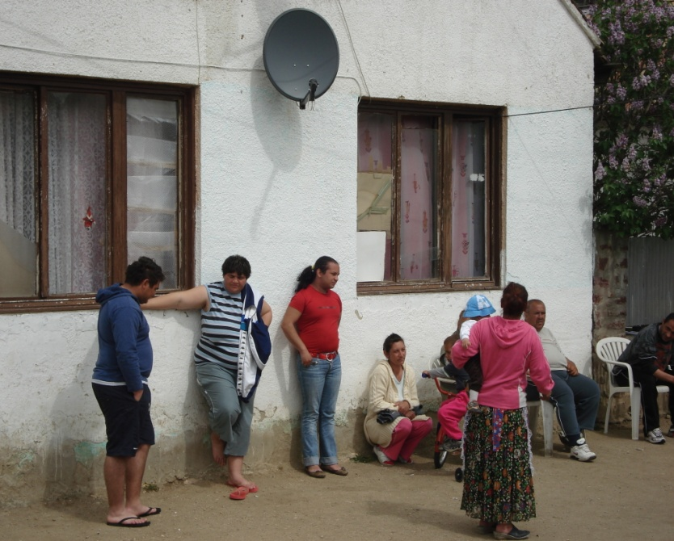
Iván I.
Pompsofmso mőpof őa
Lélekszám: 1379 fő
oláh cigány: kb. 300 (400) fő
muzsikus cigány: kb. 100 (200) fő
cigány nevek: oláh- Horváth (1773), Karika, Kolompár
(1792), Kovács, Kőfalvi, Sztojka (1914), Lakatos, Vajda (Vas)
muzsikus: Habda, Habdák, Holdosi, Horváth (1895)

Slide 8
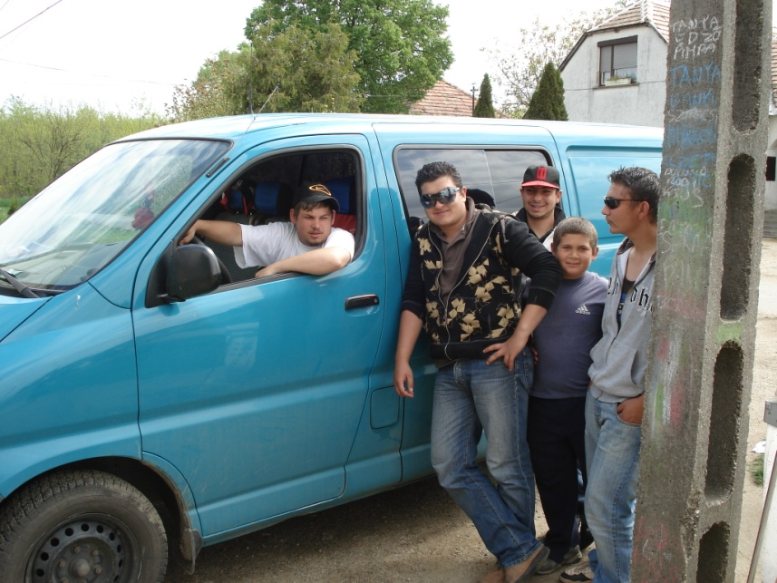
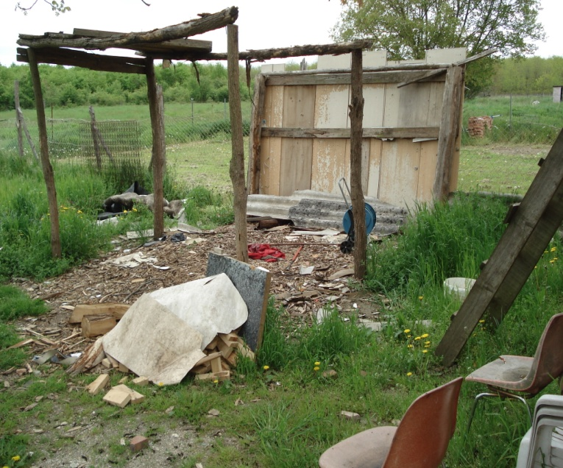
Iván II.
Pompsofmso mőpof őa
Beszélt nyelvek: lovári cigány és magyar
Cigány lakosság szegregálva a Rózsa és Kápolna utcákba
Népviselet karácsonykor és húsvétkor
Foglalkozások: lomtalanítás Ausztriában, vasazás,
betanított munka (Lövő és Sopronkövesd), túlnyomó
többség munkanélküli (álláskereső)

Slide 9
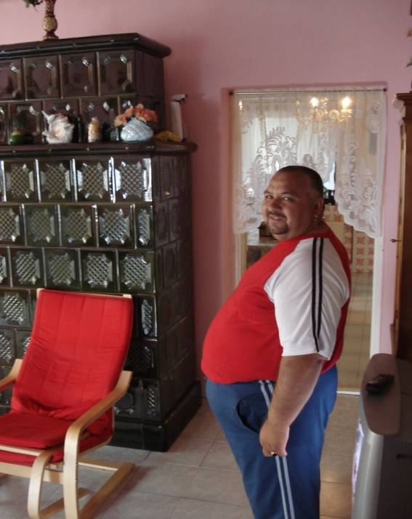
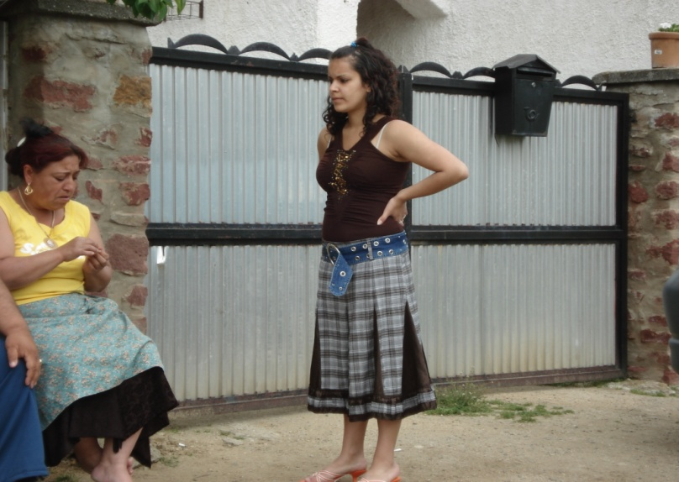
Iván III.
Pompsofmso mőpof őa
Cigány esküvő: csak szűz lány esetében lehetséges(!)
A Vajda v. a Kisebbségi Önkormányzat Elnöke kéri ki a
lányt
Sorrend: beszélgetés, megkéretés, lakodalom
menyasszonyi tánc: 2-3 órás
vendégsereg: 4-500 fő (anyagiak függvénye)
A piros kendő megkötésétől asszonyság

Slide 10
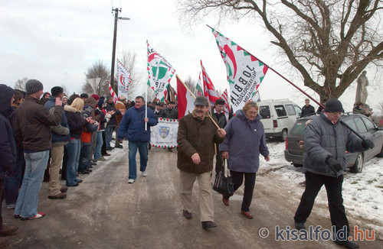
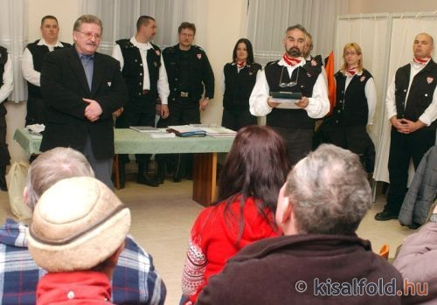
Az integráció hiánya, a miértek Ivánban:
Pompsofmso mőpof őa
Tartósan létező sztereotípiák mozgósítása a cigányok
megítélésében
Néhány cigány család anyagi jólétének irigysége
Aszimmetrikus kapcsolatok a magyar-cigány kapcsolatokban
A cigányok és nem cigányok között szűk az érintkezés zónája
A cigány népesség számszerű növekedése zavarokat okoz

Slide 11
Összefoglalás
Pompsofmso mőpof őa
Fertőrákoson asszimiláció valósult meg a
cigányság esetében, nem beszélik a cigány
nyelvet, s az ősi szokásaikat elhagyták a
cigány lakosok.
Ivánban szegregáció tapasztalható, a falu 2
utcájában él „elkülönítve” a cigány lakosság, a
faluba beköltözésük gátolva a többségi nem
cigány lakosság által
Az integráció akadályokba ütközik az
előítéletek és sztereotípiák okán.

Slide 12
Pompsofmso mőpof őa
Köszönöm megtisztelő figyelmüket!
Kanczler Balázs
kanczlerbalazs@freemail.hu

